Slide 1
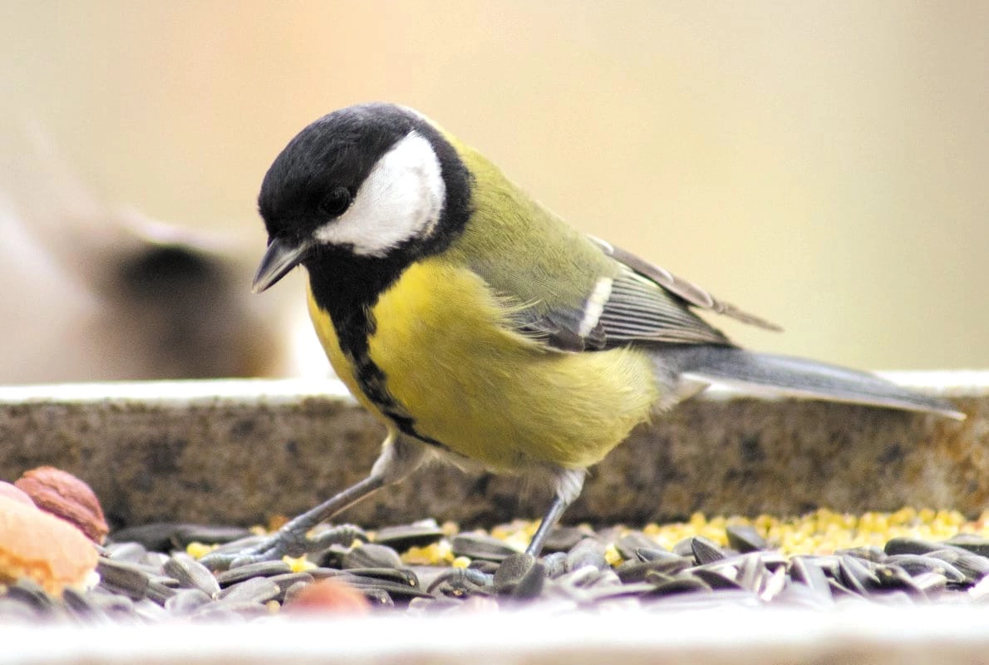
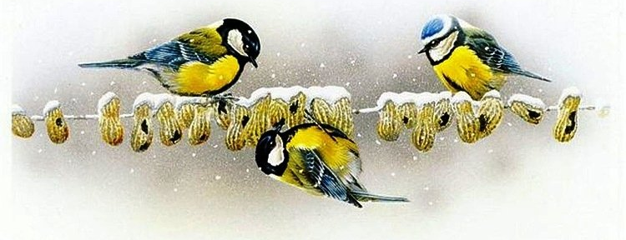
12 ноября «Синичкин день»
Подготовила: Пивень М.Н.

Slide 2
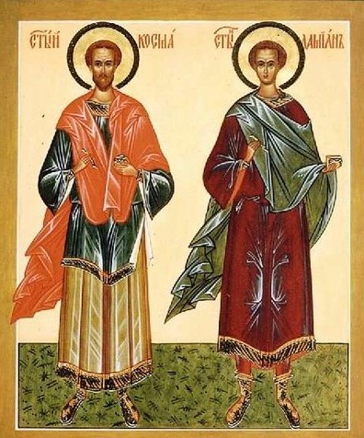
История праздника
Несмотря на то, что в качестве экологического праздника Синичкин день отмечается относительно недавно, его история уходит корнями в далекое прошлое. В народном календаре 12 ноября значится как день памяти православного святого Зиновия Синичника.
Союз охраны птиц России выступил с инициативой сделать 12 ноября официальным экологическим праздником для привлечения внимания к проблеме сохранения птиц.
В этот день, согласно поверьям, птицы прилетали ближе к человеческому жилью, предчувствуя холода, и люди готовились их встречать, заготавливая корм и развешивая кормушки.

Slide 3
А еще на Руси этот день был праздником рыбаков и охотников, ведь на Зиновия открывался охотничий сезон. Отправляясь за добычей, каждый мужчина знал, что именно в этот день без трофея возвращаться нельзя: чтобы год был богатым, а сезон охоты удачным, нужно непременно поймать хотя бы одного зайца или большую рыбину. Чтобы уже наверняка, отправляя мужей на промысел, хозяйки по этому поводу устраивали в доме пышные проводы, делали специальные обряды и ритуалы для привлечения удачи. Ну и, конечно же, все соблюдали проверенные временем народные традиции.

Slide 4
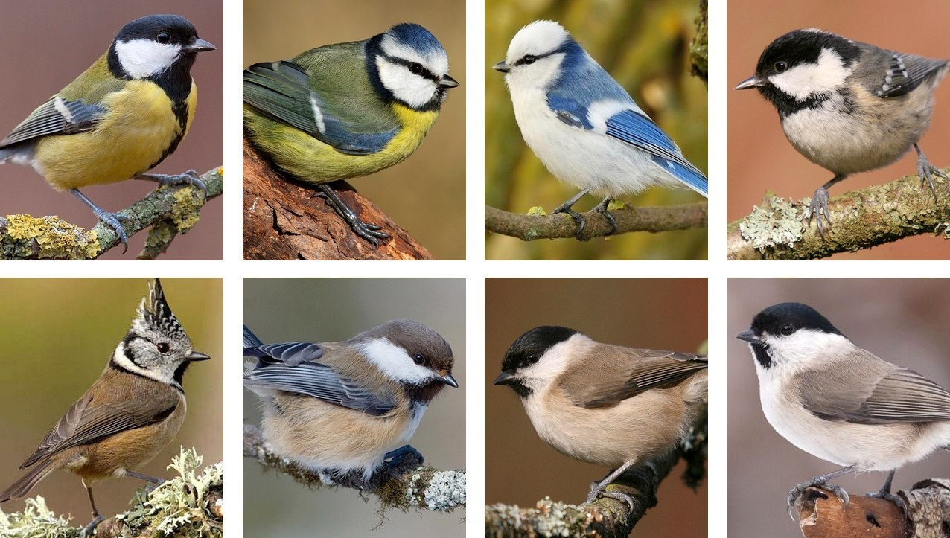
Семейство синиц насчитывает около 65 видов.
Самые известные:
большая синица,
хохлатая,
лазоревка,
пухляк,
московка,
буроголовкая гаичка.

Slide 5
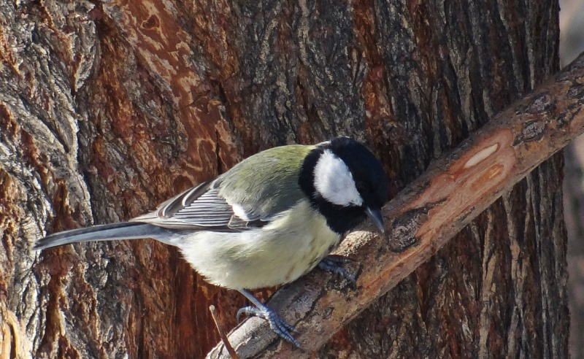
Синицы - это настоящие помощники садоводов и огородников.
Дело в том, что они уничтожают вредных насекомых, наносящих паркам и садам непоправимый ущерб. Например, за сутки большая синица съедает равное собственной массе количество насекомых-вредителей. Именно поэтому этих птиц принято зазывать на свои садовые участки. Сделать это можно при помощи подкормки. Так можно удержать в своем саду не одно поколение этих забавных птичек.

Slide 6
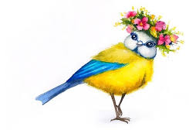
Синиц можно кормить
несоленым салом,
несолеными семечками подсолнечника и тыквы,
различными крупами.
яблоки,
морковь
нежирный творог.

Slide 7
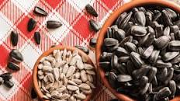
Важно не давать птицам
соленую пищу,
жареные семечки,
хлеб (особенно черный)
испорченные продукты.

Slide 8
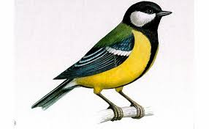
А вы знаете почему эта птица так называется?
Название «синица» происходит не от оттенка оперения птиц – оно ведь вовсе не синее. Все дело в звуках, издаваемых желтогрудыми пернатыми: «синь-синь» или «зинь-зинь». Словно капель бежит с крыш - верный признак приближения весны.Синицы способны кооперироваться с птицами других семейств в поисках пропитания. Чаще всего они объединяются в стаи с дятлами, пищухами.

Slide 9
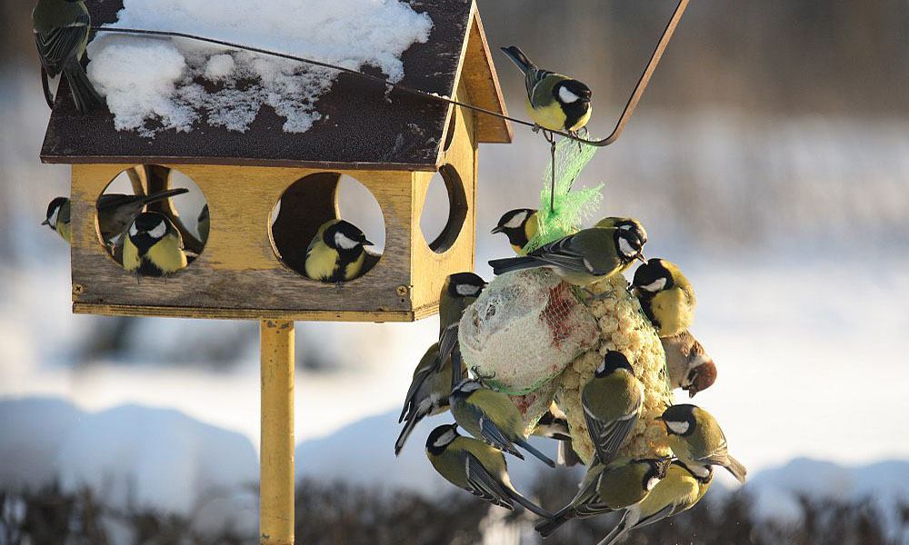
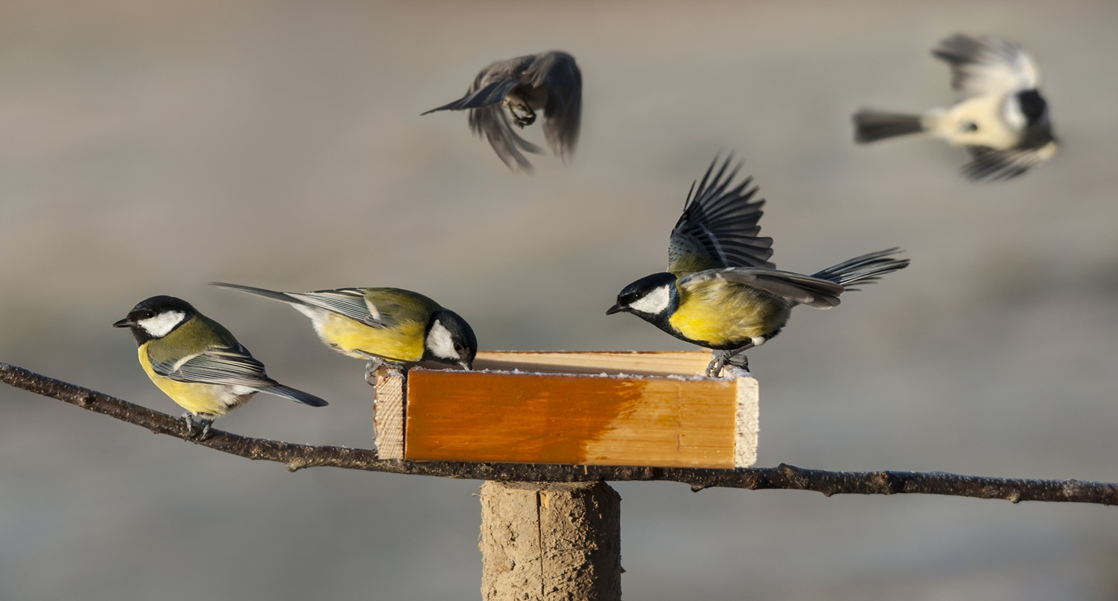
Традиции
В этот день проходят акции по изготовлению и развешиванию кормушек, проводятся образовательные мероприятия для детей и взрослых, направленные на воспитание бережного отношения к природе.

Slide 10
Народные приметы и поверья на Синичкин день:
По народным приметам, именно к этому времени синицы, предчувствуя скорые холода, перелетали из лесов ближе к человеческому жилью и ждали помощи от людей.
Русские люди замечали: если птицы целыми стайками появлялись у дома, значит, вот-вот грянут морозы. А еще в этот день предсказывали погоду по особым приметам: если синица свистит — быть ясному дню, если пищит — быть ночному морозу, собирается много синиц на кормушках — к метели и снегопаду.

Slide 11
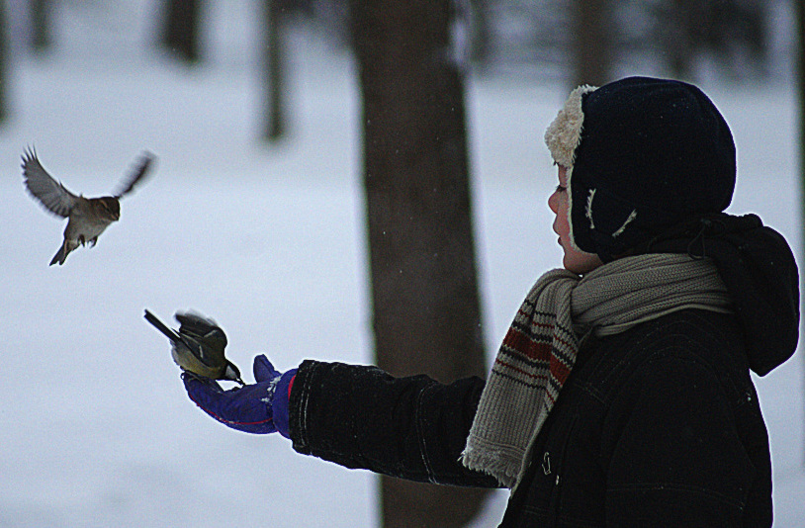
На погоду
1. Увидишь, что синички клюют кору, волнуются и кружат – к сырой погоде, дождю и ненастью.
2. Услышишь пение птиц поутру – жди холода.
3. Много синичек прилетело к дому – к холодам.
4. Выпал снег, словно мелкая крупа, - готовься к сильным морозам.
5. Синички свиристят – жди ясный денёк; не поют, а пищат после заката – не миновать сильных морозов.
6. Много синиц на кормушках – жди метели и сильный снегопад.
7. Синичка прилетает к окну и садится на него – к скорой зиме.
8. Снег порошит – за морозом спешит.

Slide 12
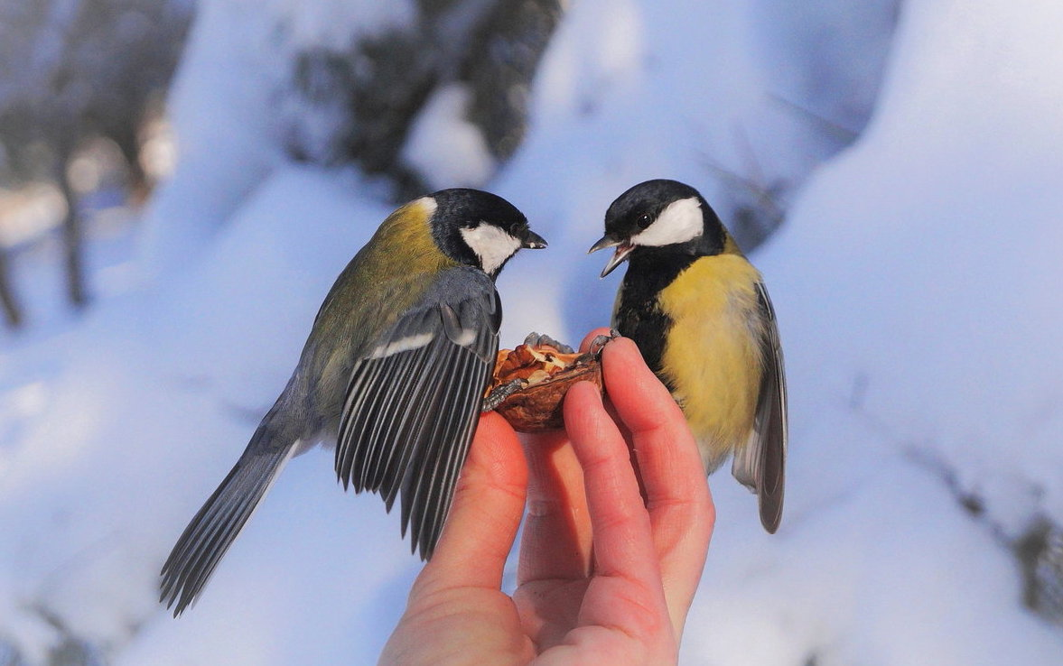
На судьбу
1. Хочешь привлечь удачу – покорми птиц.
2. Чтобы девушке быть красивой, нужно отведать зайчатины – тогда от парней отбоя не будет.
3. Если птичка заглядывает в окно – готовься к переменам в лучшую сторону.
4. Синица, пойманная в руки, – верный признак того, что самые смелые мечты обязательно исполнятся.
5. Если на руку сядет синица – не забудь загадать желание, а если пичужка подаст голос – это желание обязательно сбудется.

Slide 13
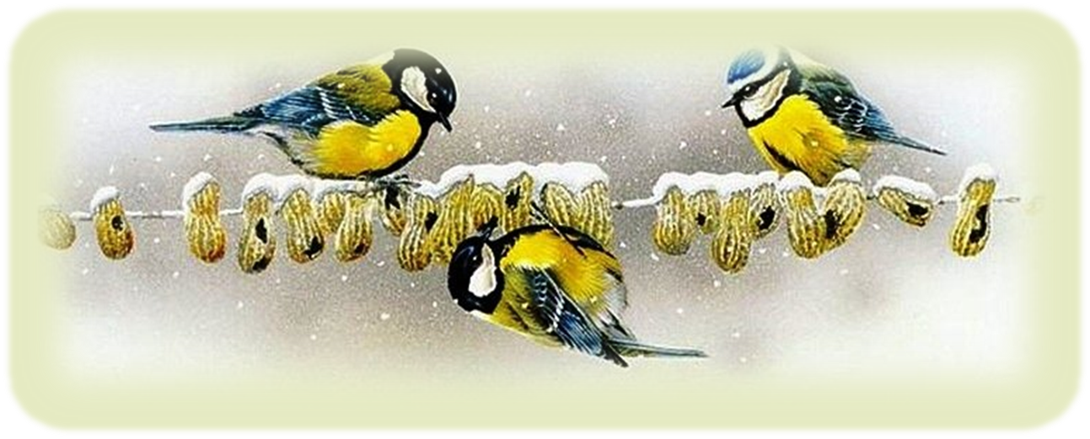
Путнику и охотнику
1. Если заяц перебежит дорогу – быть неудаче.
2. Повстречаешь волка на своем пути – к беде.
3. Волки сбиваются в стаи – быть голоду, войне или эпидемии.
4. Охотник поймал зайца, а рыбак – большую рыбу – к удачному промыслу на весь год.

